Slide 1
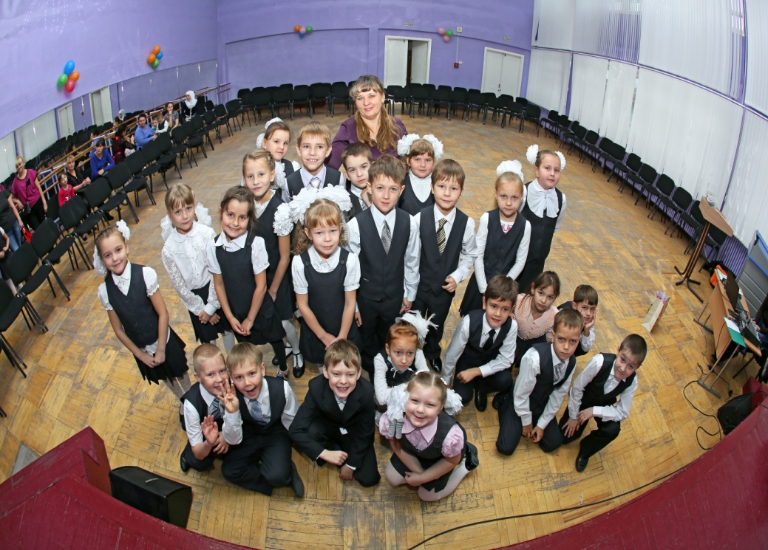
Организация воспитательного процесса в классном коллективе в условиях ФГОС.

Slide 2
Для воспитания детей нужен не великий ум, а большое сердце - способность к общению, к признанию равенства душ взрослого и ребенка. С.Соловейчик
.
«Воспитание является одним из важных компонентов образования в интересах человека, общества, государства» – именно так сегодня расставлены приоритеты в системе образования.
Результаты воспитания:
-чувство гражданской идентичности,
-патриотизм,
-учебная мотивация,
-стремление к познанию,
- умение общаться,
-чувство ответственности за свои решения и поступки,
-толерантность и др.

Slide 3
Концепция духовно-нравственного развития, воспитания личности гражданина России.
Концепция духовно-нравственного развития и воспитания личности гражданина России разработана в соответствии с Конституцией Российской Федерации, Законом Российской Федерации «Об образовании», на основе ежегодных посланий Президента России Федеральному собранию Российской Федерации.
Концепция является методологической основой разработки и реализации федерального государственного образовательного стандарта общего образования.

Slide 4
На основе концепции разрабатывается программа духовно-нравственного и патриотического воспитания школьников
Цель программы: Воспитание личности, имеющую активную гражданскую позицию, обладающую духовной культурой, умеющую определиться и адаптироваться в современных условиях. Обеспечение индивидуального развития личности ребенка, дифференциация и индивидуализация учебно-воспитательного процесса.
Задачи:
развитие познавательной активности учащихся;
воспитание желания учиться;
развитие детского коллектива с навыками самоуправления,
управление межличностных взаимодействий учащихся друг с другом, сплочение коллектива;
воспитание самостоятельной дисциплины и культуры поведения.
развитие творческих способностей,
формирование интеллектуального, нравственного, физического потенциала личности ребенка;
внедрение здоровьесберегающих технологий, ведение систематической работы по формированию культуры здорового и безопасного образа жизни, укрепления здоровья, формирование навыков санитарно-гигиенической культуры;
изучение традиций семьи, бережного отношения к своим родным и близким; взрослым, окружающим детям;
воспитание любви и уважения к Родине, ее истории и культуре, изучение традиций родного края;
воспитание любви и бережного отношения к природе;
систематизация работы по духовно - нравственному, гражданско-патриотическому воспитанию, воспитание этики поведения;
воспитание эстетических потребностей, ценностей и чувств;
воспитание трудолюбия, положительного отношения к труду;

Slide 5
Функции и содержание моей работы как классного руководителя:
аналитическая (изучение учащихся, коллектива, анализ семейного воспитания, уровня воспитанности, анализ и оценка диагностики здоровья);
организационно-координирующая (организация разнообразной деятельности детей, установление связи школы и семьи);
коммуникативная (регулирование межличностных отношений между детьми; установление оптимальных взаимоотношений учитель-ученик; создание благоприятного психологического климата в коллективе, атмосферы сотрудничества, толерантности и поддержки).

Slide 6
Базовые национальные ценности
1. Урочная деятельность
Формирование основ гражданского и правового сознания на учебных дисциплинах.
Проведение часов общения по Г-П воспитанию.
2. Внеурочная деятельность
Проведение общешкольных мероприятий.
Деятельность кружков и секций.
Взаимодействие с общественными организациями и доп. образованием.
3 Внешкольная деятельность
Участие в городских конкурсах
Участие в благотворительных акциях, полезных делах, экскурсии
4.Семейное воспитание
Система творческих заданий для выполнения которых нужна
помощь родителей.
5. Изучение культурологических основ российских религий.
приобщение к культурологическим и историческим основам российских религий

Slide 7
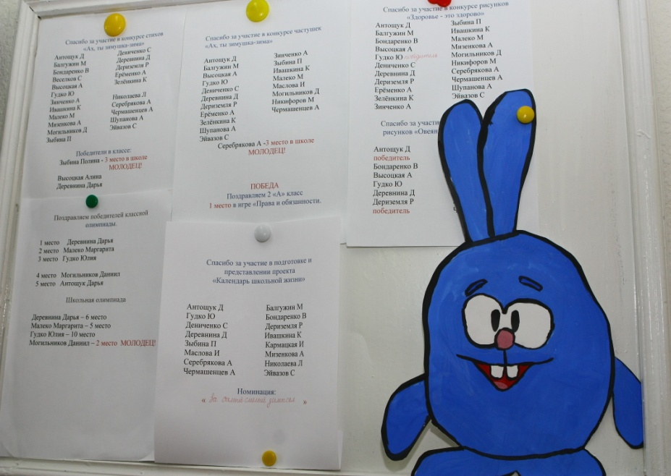
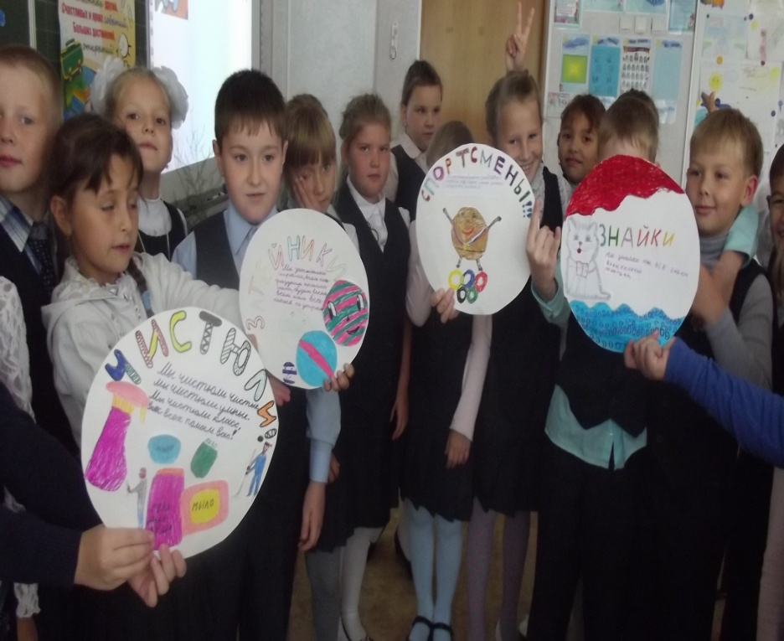
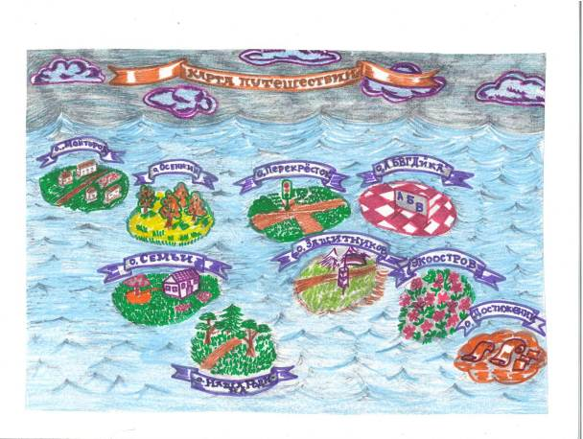
Детский коллектив - это маленькая страна, в которой необходимо построить жизнь так, чтобы каждый чувствовал себя нужным.
Самоуправление

Slide 8
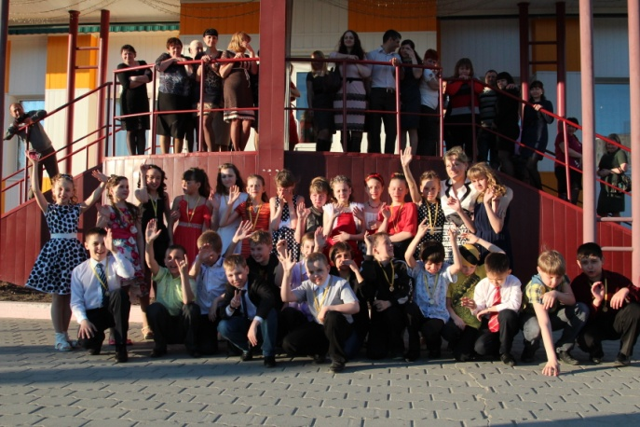
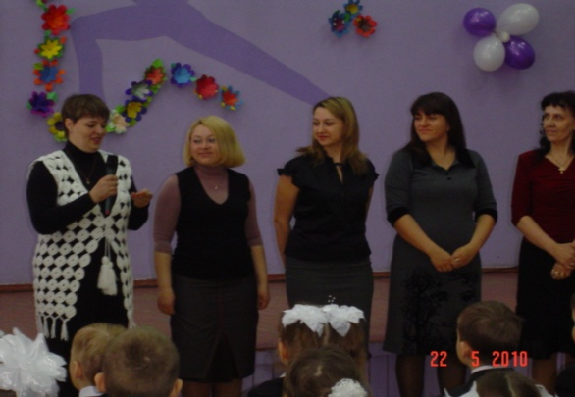
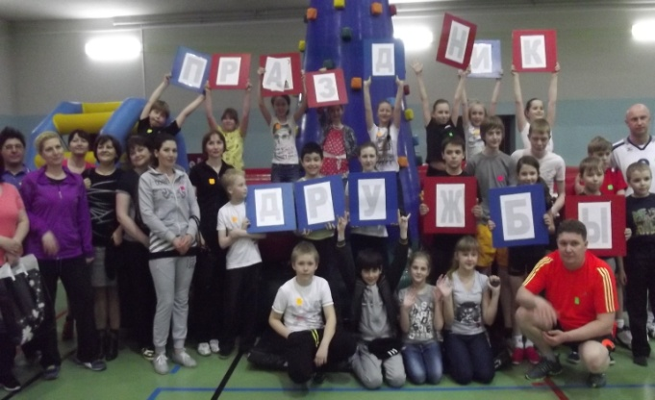
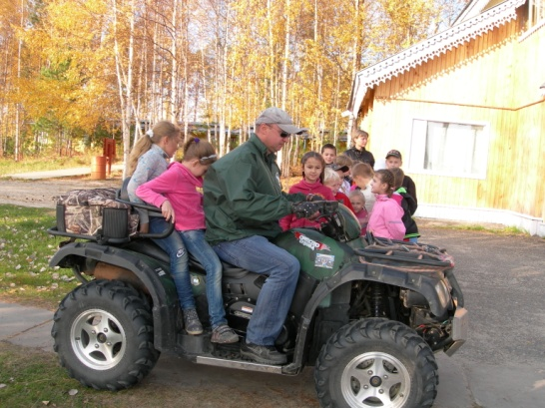
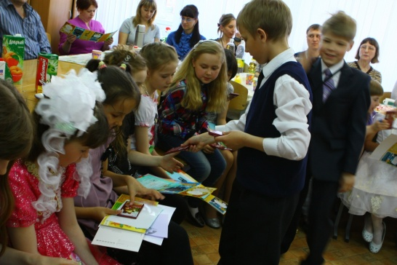
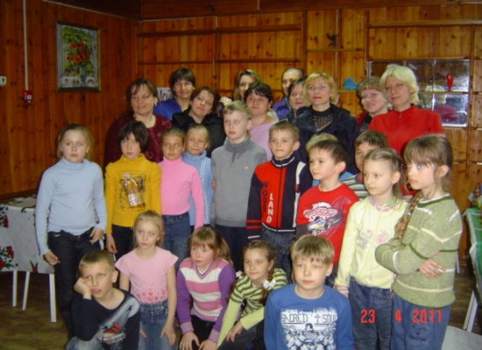
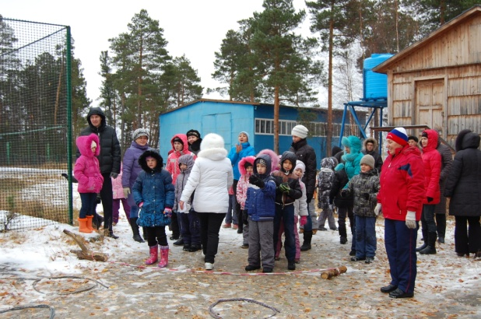
Основные направления и ценностные основы воспитательной программы: Направление: «Я и моя семья»
«В дружбе взрослых и детей сила школы и семьи».
Цель: Формирование у младшего школьника почтительного отношения к родителям, осознанного, заботливого отношения к старшим и младшим;

Slide 9
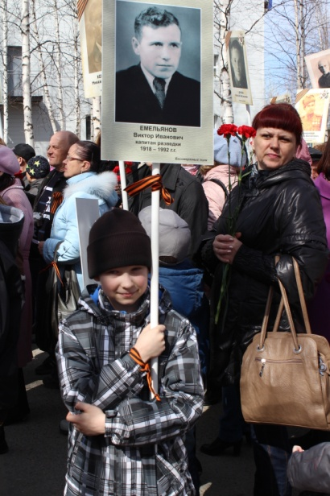
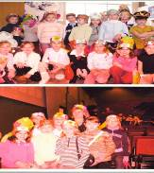
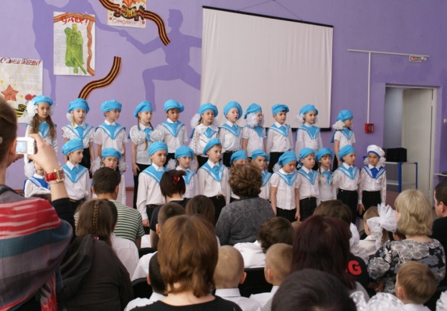
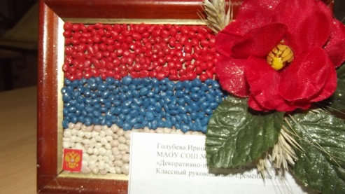
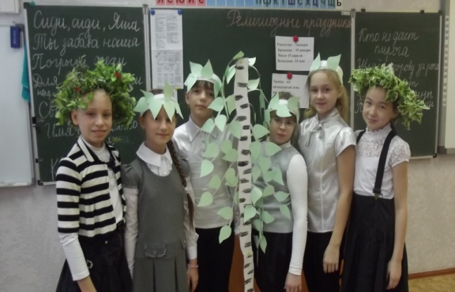
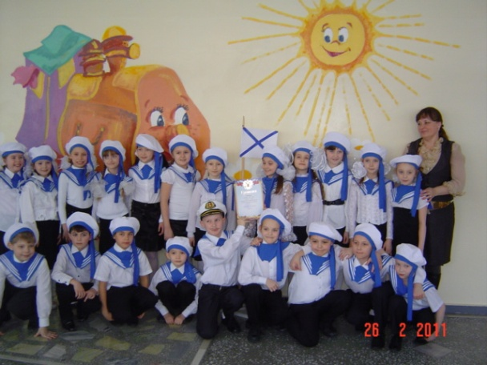
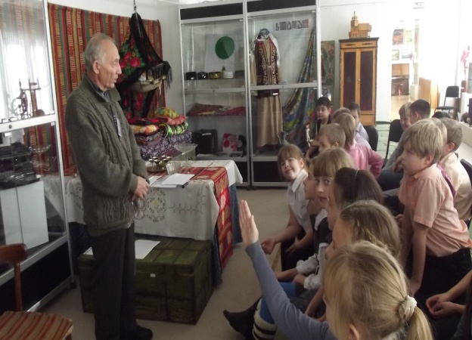
Направление: «Я – патриот и гражданин России»
Цель: воспитание гражданственности, патриотизма, уважения к правам, свободам и обязанностям человека.
Ценности: любовь к России, своему народу, своему краю, служение Отечеству, долг перед Отечеством, старшим поколением и семьёй; закон и правопорядок; многообразие культур и народов; толерантность.

Slide 10
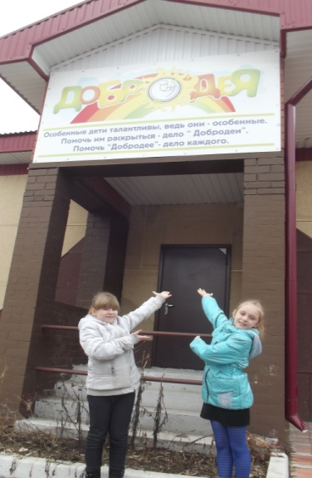
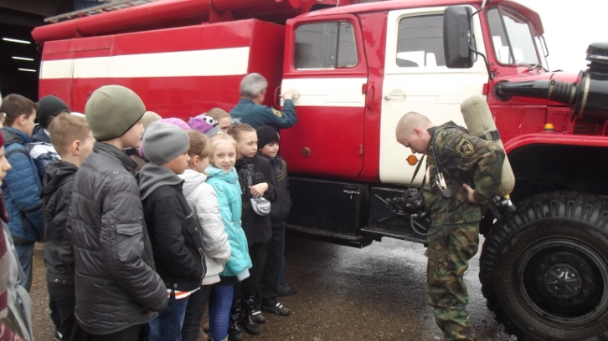
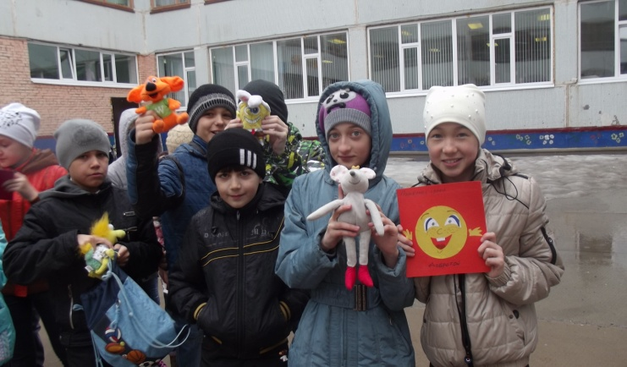
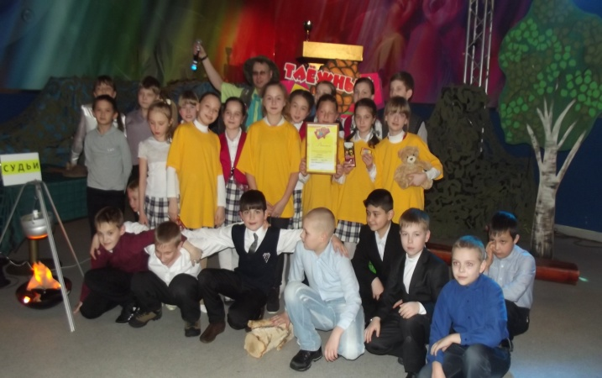
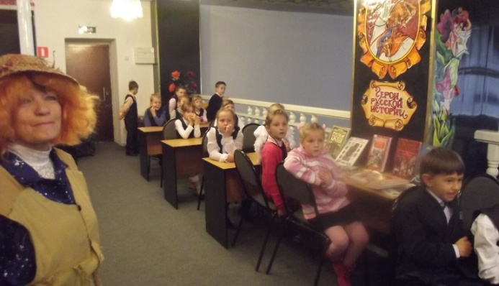
Направление «Я и окружающие меня люди»
Цель: воспитание нравственных чувств и этического сознания.
Ценности: нравственный выбор; жизнь и смысл жизни; справедливость; милосердие; честь; достоинство; уважение родителей; забота о старших и младших; свобода совести и вероисповедания; толерантность, представление о вере, духовной культуре и светской этике.

Slide 11
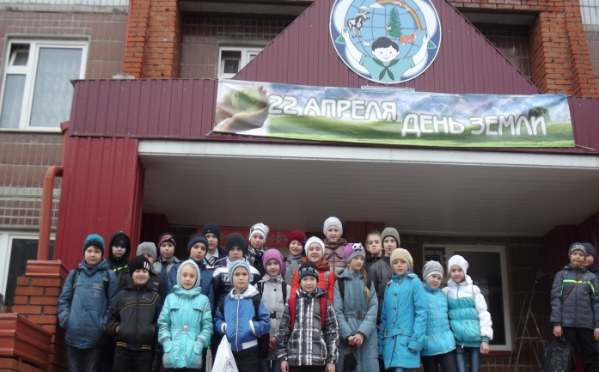
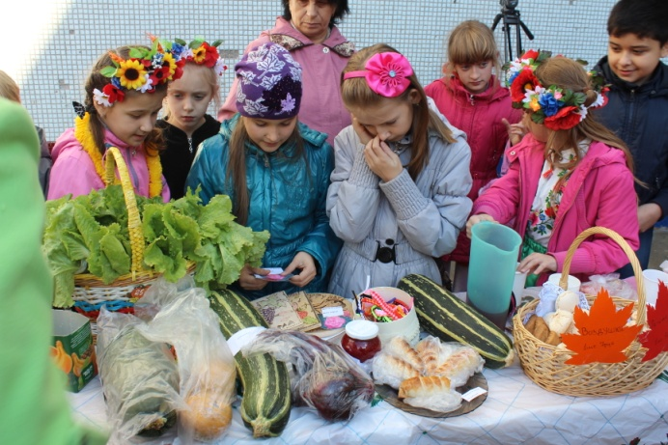
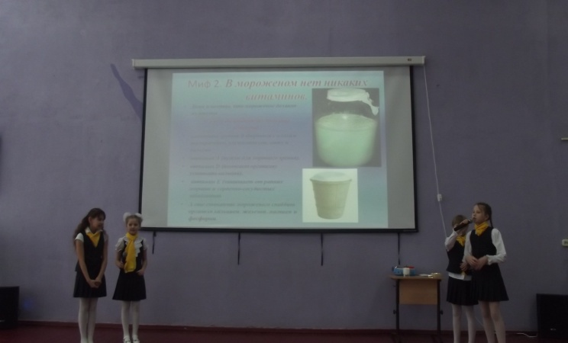
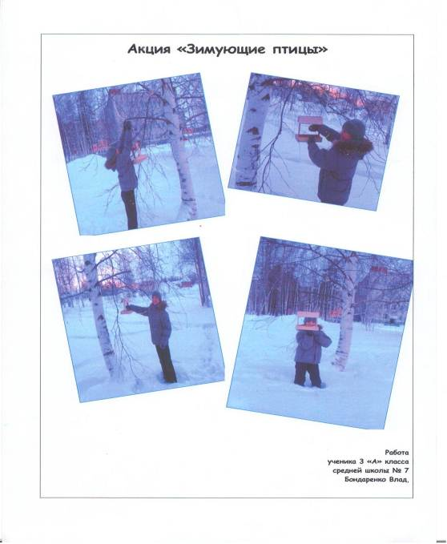
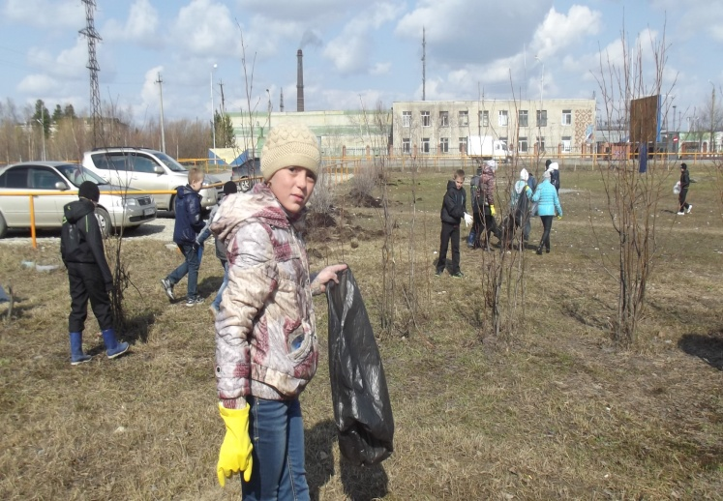
Направление «Я и природа »
Цель: воспитание ценностного отношения к природе, окружающей среде (экологическое воспитание).
Ценности: родная земля; заповедная природа; планета Земля; экологическое сознание.

Slide 12
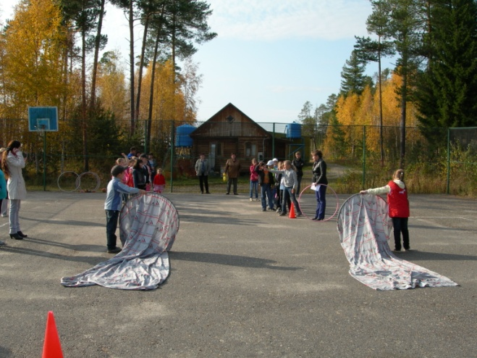
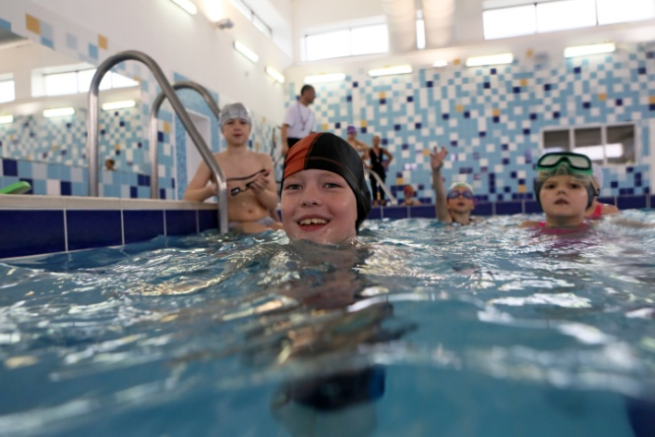
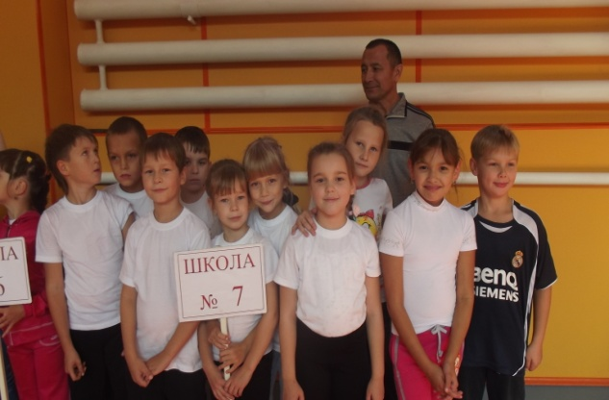
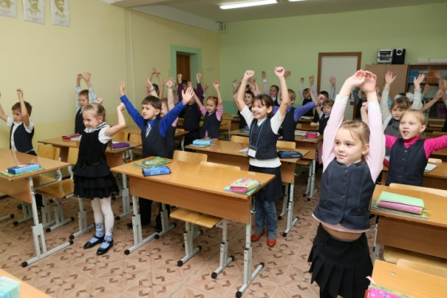
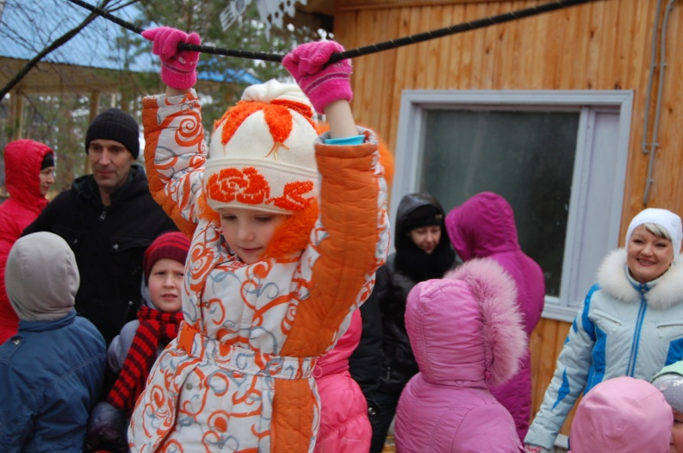
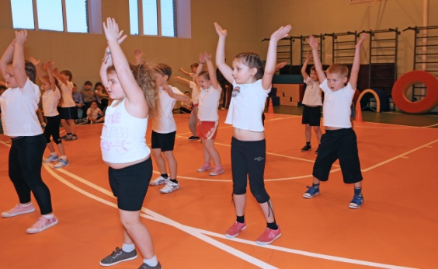
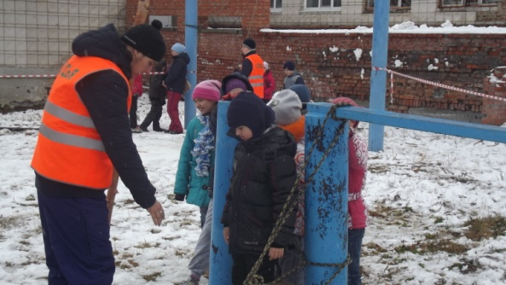
Направление «Я и моё здоровье»
Цель: формирование ценностного отношения к здоровью и здоровому образу жизни.
Ценности: здоровье физическое и стремление к здоровому образу жизни, здоровье нравственное и социально-психологическое.

Slide 13
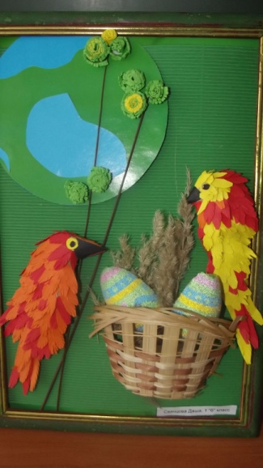
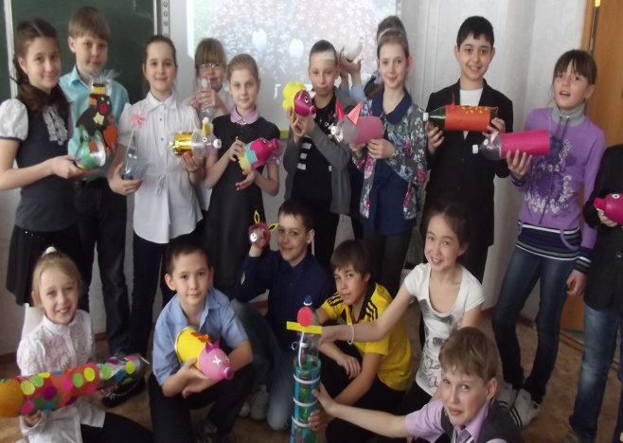
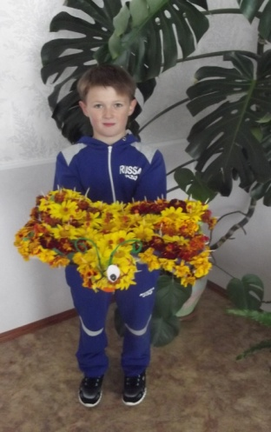
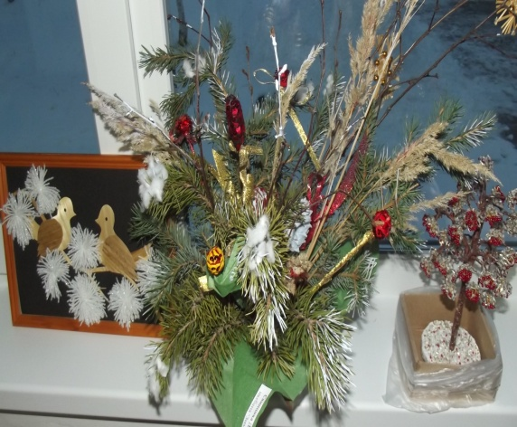
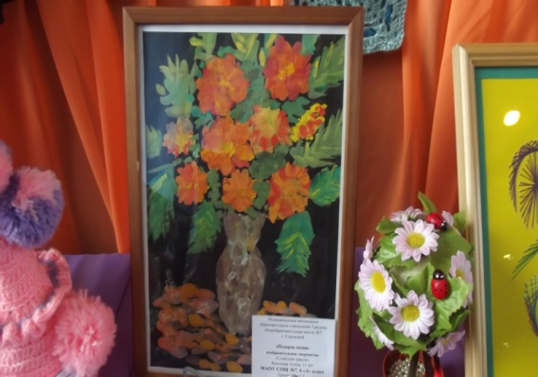
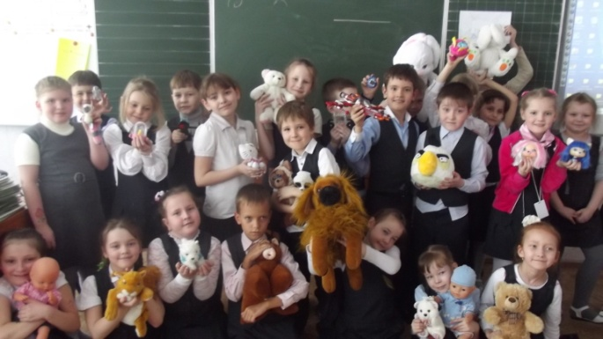
Направление «Я и творчество»
Цель: воспитание ценностного отношения к прекрасному, формирование представлений об эстетических идеалах и ценностях (эстетическое воспитание).
Ценности: красота; гармония; духовный мир человека; эстетическое развитие.

Slide 14
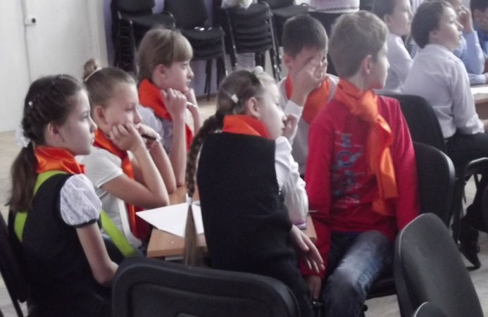
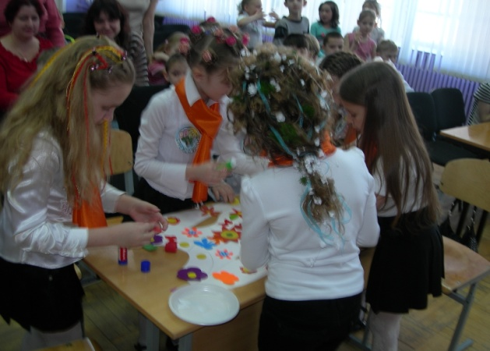
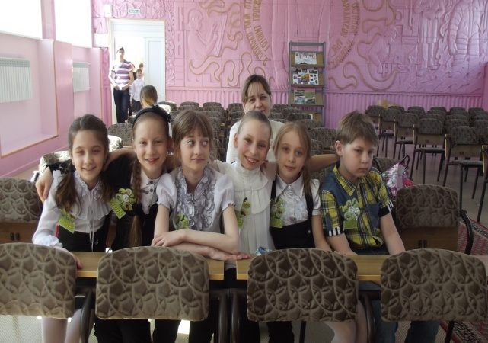
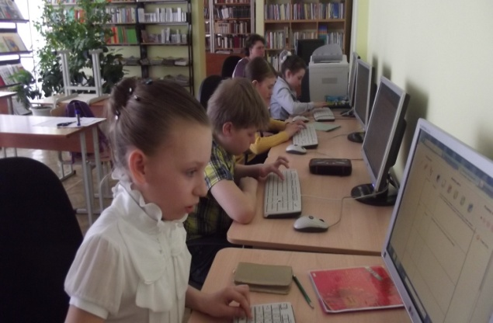
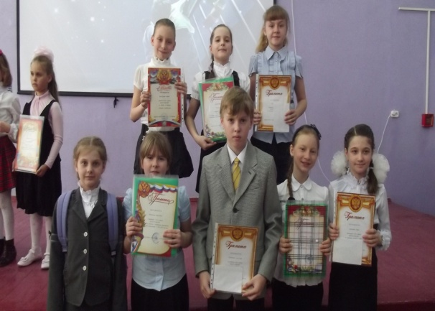
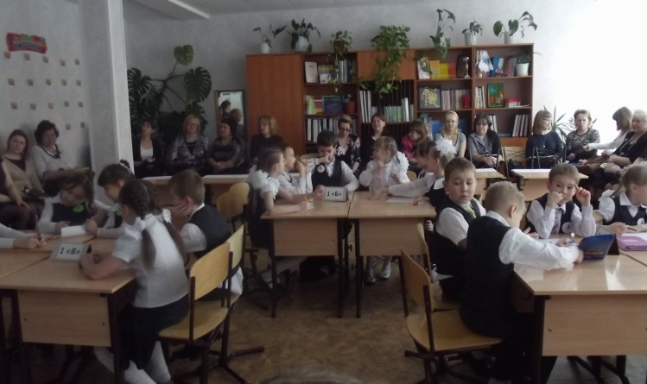
Направление «Я-эрудит»
Цель: Воспитание трудолюбия, творческого отношения к учению, труду, жизни.
Ценности: уважение к учебному труду; творчество и созидание; стремление к познанию и истине; целеустремленность и настойчивость.

Slide 15
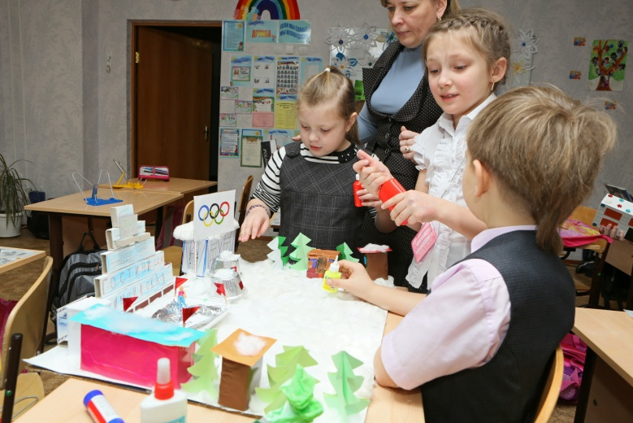
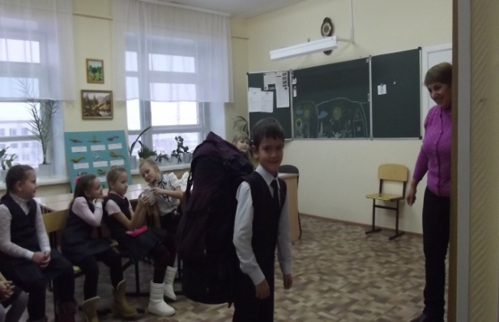
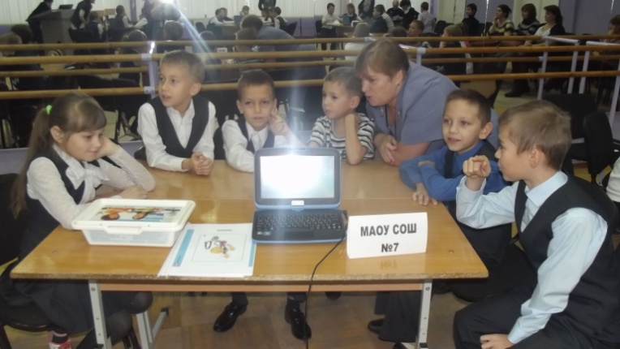
Внеурочная деятельность
Цель внеурочной деятельности создание условий для проявления и развития ребенком своих интересов на основе свободного выбора, постижения духовно-нравственных ценностей и культурных традиций.

Slide 16
Направление образовательно-воспитательной деятельности:
Спортивно- оздоровительное призвано пропагандировать здоровый образ жизни и сохранить состояние здоровья обучающихся:
час «Азбука Здоровья»; Игровые виды спорта, Футбол, «Спортивное плавание», аэробика, (СОК «Нефтяник»).
Развитие речевой культуры направлено на формирование культуры эффективной речи: Курс «Детская риторика», «Речевое развитии»
Научно-познавательное обеспечивает развитие интеллектуальных, творческих способностей детей, интереса к учению:
«Информатика», «Развитие познавательных способностей», «Математика для любознательных», «Робототехника».
Художественно- эстетическое направлено на развитие творческих способностей обучающихся: Курс «Хор», «Декоративно- прикладное искусство», «Конструирование», сотрудничество с ДШИ.
Проектная деятельность направлена на достижение конкретных целей, координированное выполнение взаимосвязанных действий учащимися;
Туристско-краеведческая. деятельность. (занятия на СЮТЮР)

Slide 17
Совместное планирование .
Диагностика «Волшебное дерево».
Портфолио.
Цель: фиксация своих достижений в жизни; формирование позитивного самоотношения; творческий подход в анализе ребенком своего характера, способностей, самопознании и самооценке.

Slide 18
ПЛАНИРУЕМЫЕ РЕЗУЛЬТАТЫ ВОСПИТАНИЯ И СОЦИАЛИЗАЦИИ
Первый уровень результатов – приобретение школьником социальных знаний (об общественных нормах, об устройстве общества, о социально одобряемых и неодобряемых формах поведения в обществе и т.п.), первичного понимания социальной реальности и повседневной жизни. Для достижения данного уровня результатов особое значение имеет взаимодействие ученика со своими учителями (в основном и дополнительном образовании) как значимыми для него носителями положительного социального знания и повседневного опыта.
Второй уровень результатов – получение школьником опыта переживания и позитивного отношения к базовым ценностям общества (человек, семья, Отечество, природа, мир, знания, труд, культура), ценностного отношения к социальной реальности в целом. Для достижения данного уровня результатов особое значение имеет взаимодействие школьников между собой на уровне класса, школы, т.е. в защищенной, дружественной просоциальной среде. Именно в такой близкой социальной среде ребенок получает (или не получает) первое практическое подтверждение приобретенных социальных знаний, начинает их ценить (или отвергает).
Третий уровень результатов – получение школьником опыта самостоятельного общественного действия. Только в самостоятельном общественном действии юный человек действительно становится (а не просто узнает о том, как стать) социальным деятелем, гражданином, свободным человеком. Для достижения данного уровня результатов особое значение имеет взаимодействие школьника с социальными субъектами за пределами школы, в открытой общественной среде.

Slide 19
Система определенных правил
при общении с детьми чаще использую просьбу и поощрение, чем приказ и наказание;
стараюсь быть предусмотрительной и справедливой в оценке поступков учеников;
учу детей радоваться своим успехам и успехам своих товарищей;
создаю воспитательные ситуации, которые позволяют ребятам чаще проявлять положительные эмоции, чем отрицательные.
В своей работе я опираюсь на простые постулаты:
если ребенка подбадривать, он учится верить в себя;
если ребенка хвалить, он учится быть благодарным;
если ребенка поддерживать, он учится ценить себя;
если ребенка окружить дружелюбием, он учится находить любовь в этом мире.

Slide 20
Заключение
Воспитательная система - это сложный и длительный процесс, так как происходящие изменения в жизни общества, школы, класса, ребенка требуют постоянного внесения корректив в первоначально созданную модель. Во всей работе отчетливо реализуется идея сотрудничества, она способствует обогащению жизни детей, содействует формированию благоприятного морально – психологического климата в детском коллективе, укрепляет и развивает отношения «Педагог-ученик», «Ученик-родитель», «Педагог-родитель». Такая работа способствует достижению положительных результатов в учебно-воспитательном процессе.

